Slide 1


NÁZEV ŠKOLY: | Masarykova základní škola a mateřská škola Melč, okres Opava, příspěvková organizace
ČÍSLO PROJEKTU: | CZ.1.07/1.4.00/21.2623
AUTOR: | Mgr. Lenka Rychlá
NÁZEV: | VY_32_Inovace_Prvouka_2
ČÍSLO DUM: | 4
TÉMA: | Ovoce a zelenina- soutěž
ROČNÍK: | 2.
OBDOBÍ REALIZACE: | 10/2012

Slide 2
Anotace:
Vytvořeno v programu Microsoft Power Point
Určeno žákům 2. ročníku.
Hra je určena k ověření poznatků o ovoci a zelenině.
Po kliknutí na číslo se zobrazí otázka. Žák po přečtení otázky klikne na jednu z odpovědí. Správnost se potvrdí obrázkem (úsměv- zamračení) a zvukovým efektem (potlesk- povzdech). Číslo otázky udává jeho hodnotu. Žáci si body připočítávají.

Slide 3
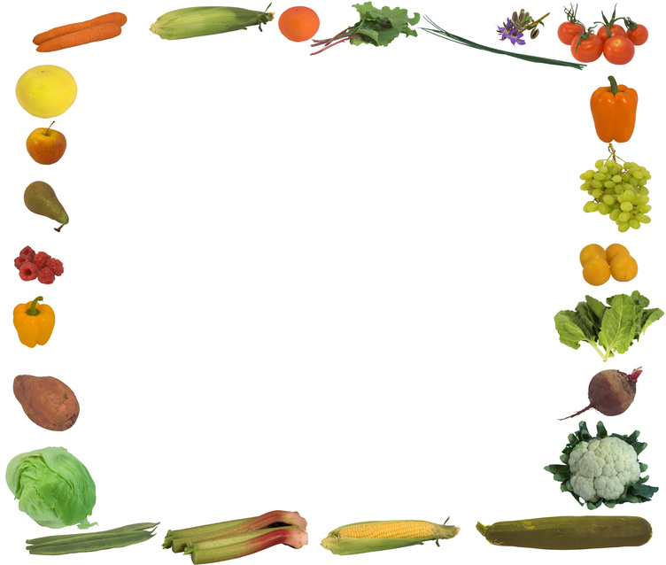
OVOCE | ZELENINA
1 | 1
2 | 2
3 | 3
4 | 4
5 | 5
6 | 6
7 | 7
8 | 8

Slide 6
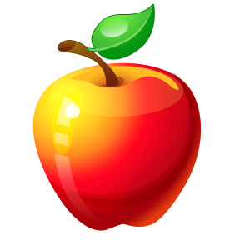
Patří jablko mezi bobule?
ANO
NE

Slide 7
V míse leží ….
malvice
bobule

Slide 8
Co nepatří mezi tropické ovoce?

Slide 9
Švestky sklízíme na….
jaře
podzim

Slide 10
Vlašský ořech roste na…
ořešáku
vlašáku

Slide 11
Rybíz patří mezi bobule?
ANO
NE

Slide 12
Patří dýně mezi ovoce?
ANO
NE

Slide 13
Mrkev patří mezi kořenovou zeleninu.
ANO
NE

Slide 14
Pórek je cibulovina.
ANO
NE

Slide 15
Špenát a salát je zelenina…
listová
plodová

Slide 16

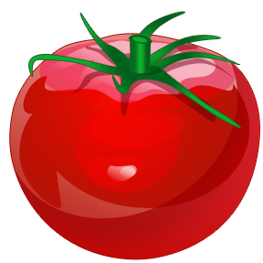
Co nepatří mezi plodovou zeleninu?

Slide 17
Kedlubna a květák
je zelenina
listová
košťálová

Slide 18
Fazole a hrách jsou
cibuloviny
luštěniny

Slide 19
Ředkev je zelenina
kořenová
plodová

Slide 20
Mrkev na jaře
sejeme
sázíme

Slide 21
Česnek patří mezi
cibuloviny
luštěniny

Slide 22
Obrázky:
Kliparty použity z webu www.Office.microsoft.com.

